Slide 1

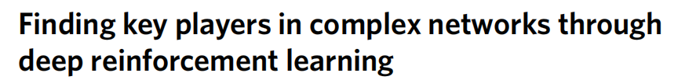
通过深度强化学习在复杂网络中寻找关键参与者
汇报人：刘睿涵 ｜ week2 论文精读与复现进展 ｜ 2026.09
汇报人： 刘睿涵
2026.9.19

Slide 2
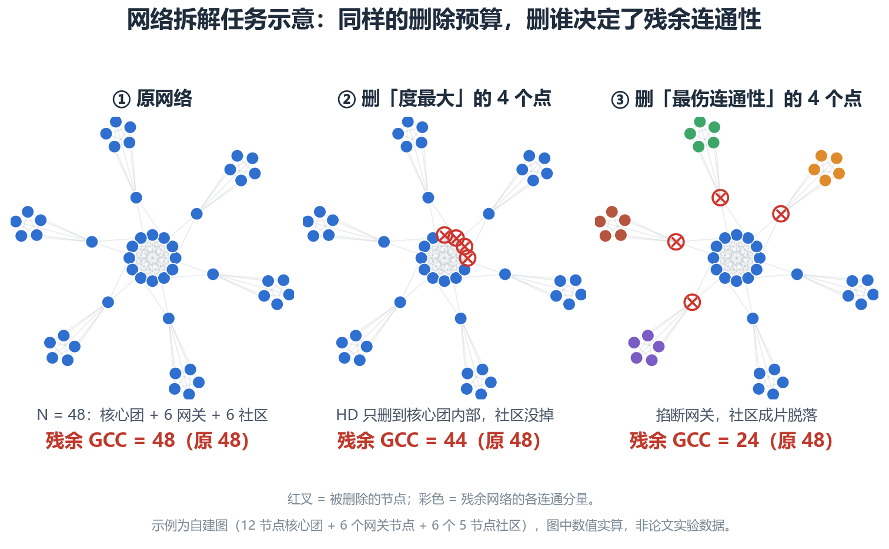
Q1：这篇论文要解决什么问题？
一、问题定义
• 输入 / 输出：输入一张网络 G = (V, E)（节点可带权重，即删除代价），输出一个节点移除序列 (v₁, v₂, …, v_N)；逐个删点，目标是让残余网络尽快碎掉
• 目标函数：最小化累积归一化连通性 ANC —— R = (1/N)·Σ_{k=1..N} σ(G∖{v₁,…,v_k}) / σ(G)，等价于最小化 ANC 曲线下的面积（式 1；节点带权版本见式 2）
• 场景与数据：σ 取两种实例——pairwise connectivity 对应关键节点问题（CN），GCC 大小对应网络拆解问题（ND）；离线在 30–50 节点的小型合成图上训练，线上直接作用于真实网络（Gnutella、Flickr 等）
• 与相邻问题的边界：影响力最大化问「选 k 个点让传播最大」；本文问「给定连通性度量 σ，整条删点序列怎么排最省」，不预设 k，考的是整条曲线
答辩要点：σ 的两个实例口径完全不同（CN 数节点对、ND 数最大连通块），跨论文比数字之前先对齐度量。

Slide 3
Q2：为什么这个问题重要、又为什么难？
二、意义与难点
• 意义：疫情 / 谣言 / 犯罪网络的阻断，基础设施与电网的脆弱性评估——本质都是「用最小的代价让网络失去整体连通」
• 难点一（问题本身是 NP-hard）：对任意非平凡且具有遗传性质的连通性度量，最小节点删除问题都是 NP-完全的（Lewis & Yannakakis 定理）；真实网络只能求近似解
• 难点二（传统方法的两难）：度 / 介数 / k-core 等启发式是人工设计的局部指标，换拓扑、加权重就退化；谱方法与组合优化（RatioCut、MinSum、GND）精度好，但代价高、规模受限
• 难点三（泛化的要求）：真实网络规模从 10² 到 10⁶ 量级，不可能为每个网络重新训练、或重跑一遍昂贵的优化 → 需要「小图训练、大图直接迁移」的策略
这三条难点分别对应后文的三个设计：小图训练 → 迁移性；GNN 编码 → 摆脱人工指标；RL 打分 → 端到端出序列。

Slide 4
Q3：现有方法做到哪一步？痛点是什么？
一、三条技术路线
• 路线 A｜结构启发式：degree(HD)、betweenness(HBA)、k-core(HCA)、collective influence(CI)。接近 O(|E|)、很快，但只用局部或近似信息，节点带权 / 拓扑异质时明显退化
• 路线 B｜组合优化与谱方法：RatioCut、MinSum、GND。有理论依据、小图精度高，但复杂度高，且多数没有 GPU 实现——Flickr 上比 FINDER 慢两个数量级
• 路线 C｜学习型方法：用 GNN 学节点表征再打分。但多数工作在同分布的图上训练与测试，跨规模的迁移性没有被验证
• 痛点小结：缺一个能直接吃原始图结构、不依赖人工指标、又能从小图迁移到大图的拆解策略——这正是 FINDER 的定位
基线池：CI / HDA / HBA / HCA / RatioCut / MinSum / GND，比结果时按路线归类更好讲。

Slide 5
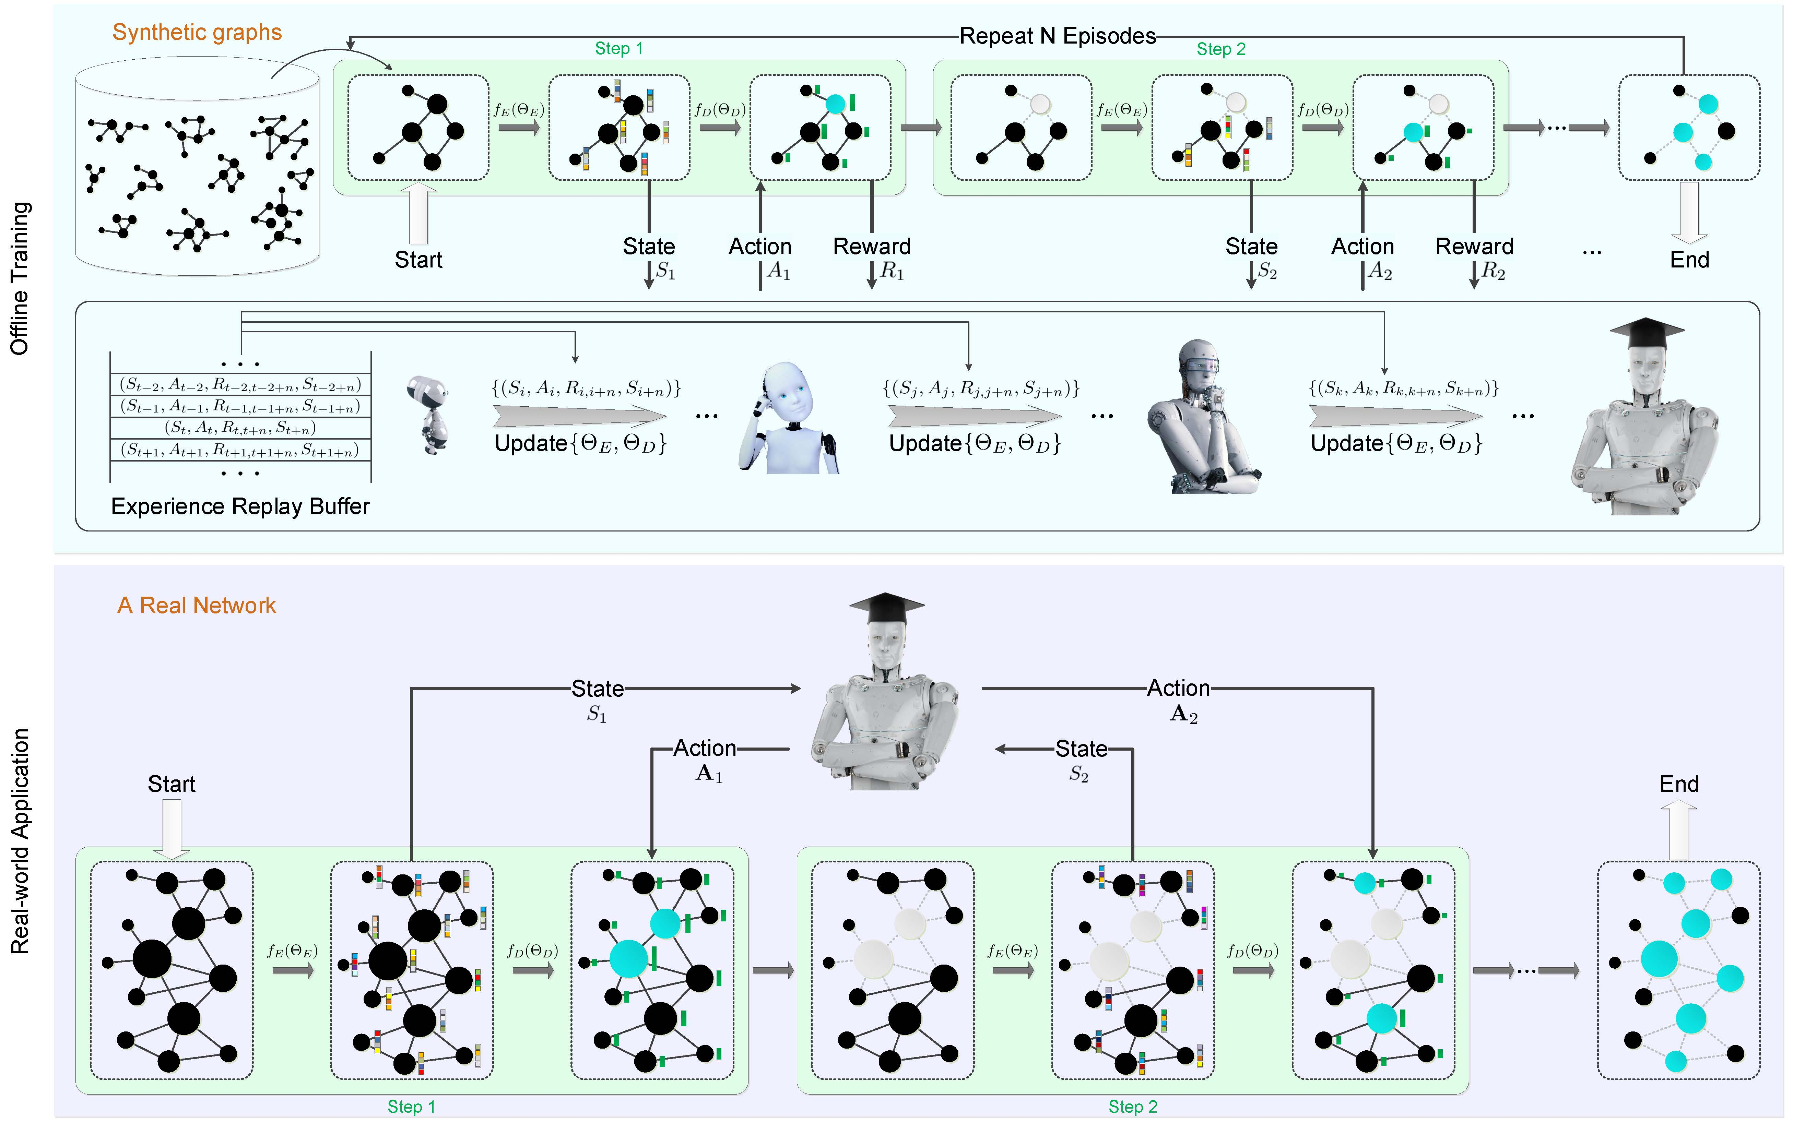
Q4：方法整体怎么走？
一、整体框架
• 把「逐个删点」建模成马尔可夫决策过程：状态 = 残余网络，动作 = 删掉一个节点，奖励 = 该步连通性的下降量
• 三个关键设计：① GraphSAGE 式邻域聚合的编码器 + 一个代表整张图的虚拟节点；② 状态与动作做外积的 Q 解码器；③ n 步 Q 损失 + 图重构损失
• 两阶段流程：先在 30–50 节点的小型合成图上离线训练，训练好的智能体直接作用于真实网络，中间不再更新参数
看这张图时只需要确认三件事
① 训练阶段（上）：智能体只在随机生成的小型合成图上反复「玩游戏」——环境、奖励、经验回放都发生在这一阶段内部。
② 应用阶段（下）：训练结束后参数冻结，智能体直接作用于真实网络，每步批量删掉约 1% 的高 Q 节点，直到达到删除预算或连通性阈值。
③ 两个阶段之间没有参数更新——这是「小图训练、大图迁移」这一说法的全部依据。
重点强调 phase 1 → phase 2 之间没有任何参数更新——这才是「迁移」这个词的全部依据。

Slide 6
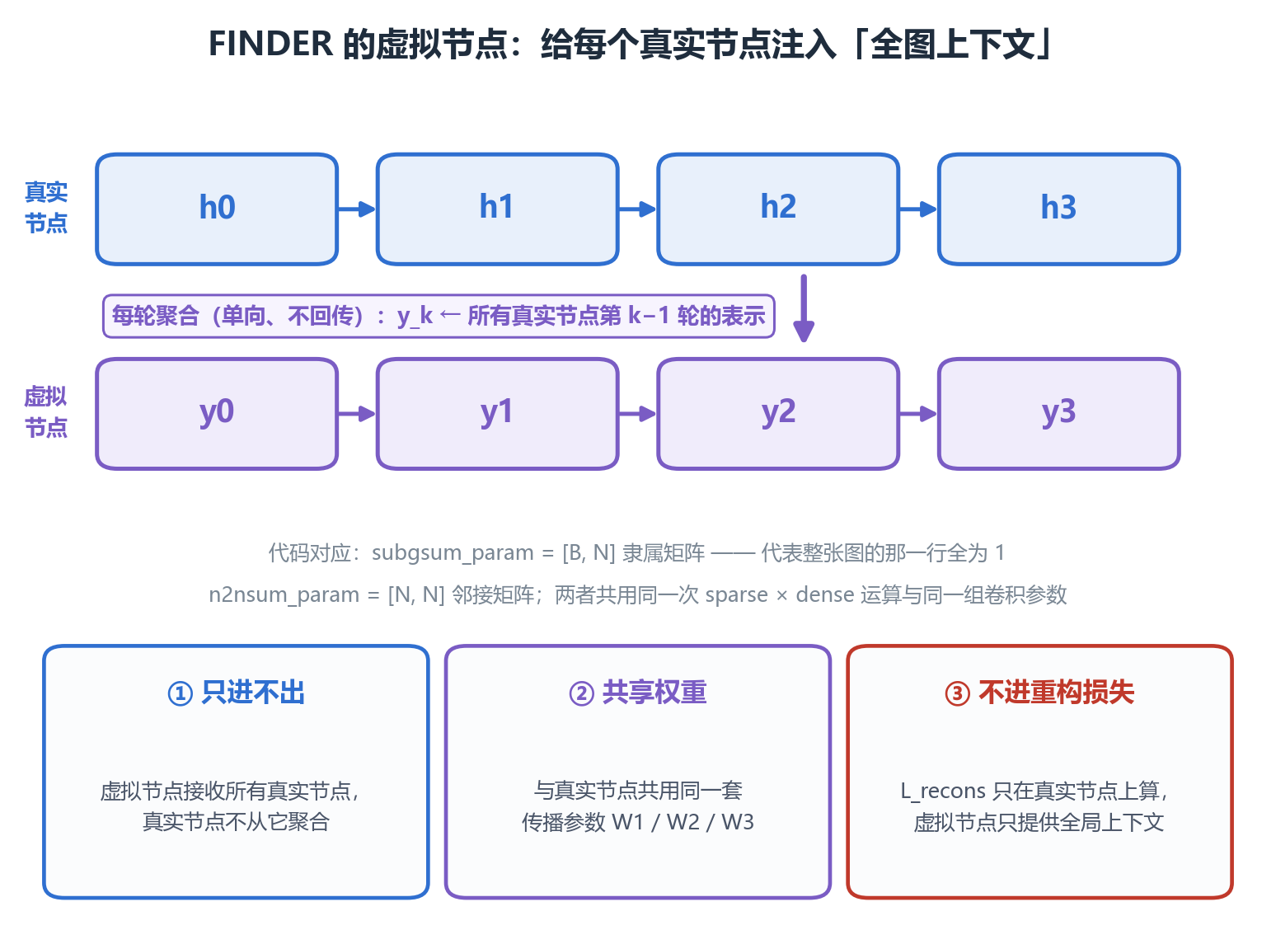
Q5：关键设计是什么？
二、模块拆解
• 模块 1｜虚拟节点（全文最核心的设计）：为每张图额外引入一个超级节点，把所有真实节点视为它的邻居，用来代表整张图；它与真实节点共享同一套传播权重、只单向接收，相当于给每个真实节点一个「全图坐标」
• 模块 2｜编码器：聚合方式是「求和」而不是均值——邻居信息求和后过 W1、自身过 W2，两者拼接之后再过 W3 + ReLU，最后做 L2 归一化，递归 3 轮
• 模块 3｜解码器：外积负责刻画状态与动作的细粒度交互，再经 MLP 输出 Q 值；代码里这个 MLP 的实际维度是 64 → 32 → 36 → 1
• 训练细节：n = 5 步回报、γ = 1、经验回放池 5×10⁵、目标网络每 1000 步硬同步、ε 从 1.0 线性退火到 0.05；总损失 = n 步 Q 损失 + 1e-4 × 图重构损失
这一页最容易被追问：虚拟节点为什么单向、为什么共享权重、为什么不算进重构损失。

Slide 7
Q6：实验如何证明有效？
三、实验设置与主结果
• 数据：BA / ER / WS 随机生成的小型合成图（30–50 节点，共 2×10⁵ 张），测试含更大的合成图与真实网络
• 指标：ANC 及其曲线；CN 场景用 pairwise connectivity，ND 场景用 GCC 大小，另设节点带权场景
• 结论：多数场景优于全部基线，节点带权场景优势最大；应用阶段每步批删约 1% 高 Q 节点，性能无损
• 留意：论文没有各模块的系统消融表，「虚拟节点贡献多少」要靠复现来补，代码与论文也有出入
对比场景（论文报告值） | 最强基线 | FINDER
Gnutella：把残余 GCC 压到原规模的一半 （ND，按度加权） | HDA：需要 40.3% 的删除代价 | 只需 14.1% 代价
Gnutella：给定 0.2 的删除代价 （ND，按度加权） | GND：残余 GCC 仍占 80.8% | 残余 GCC 仅 35.3%
Flickr（百万节点 / 千万边）运行时间 （ND，按度加权） | GND：174,363 秒 | 7,734 秒（快 20 倍以上）
这三个数字都是论文报告值，复现时务必对齐口径——「删除代价」和「已删除节点比例」不是一回事。

Slide 8
Q7：消融与稳健性如何？
四、消融、鲁棒性与可扩展性
• 训练图类型的影响：同模型训练 / 测试时表现最好；由于真实网络普遍呈幂律或重尾度分布，在 BA 图上训练的智能体于真实网络上最稳，因此论文统一用 BA 图训练
• 批量删除的近似：应用阶段每步删掉 Q 值最高的约 1% 节点（而非逐个删），性能基本无损，却把时间复杂度降低了好几个数量级——这是它能上百万节点网络的前提
• 可扩展性：参数量与图规模无关，可直接作用于比训练图大几个数量级的网络；模型天然支持 GPU 加速（论文报告的效率数据反而是没开 GPU 的保守值）
• 局限（自己先说）：奖励只基于 σ 这一个标量，信号稀疏、方差大；论文没有系统消融，各模块的贡献边界不清楚；跨领域的迁移性在异质网络上仍需验证
作者的局限先讲出来，比被追问时再承认更可信。

Slide 9
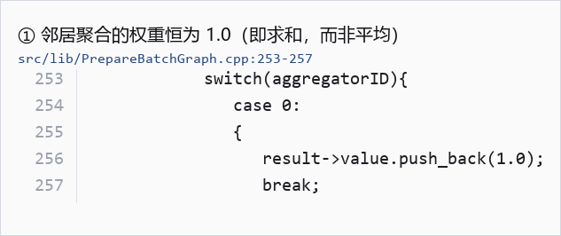
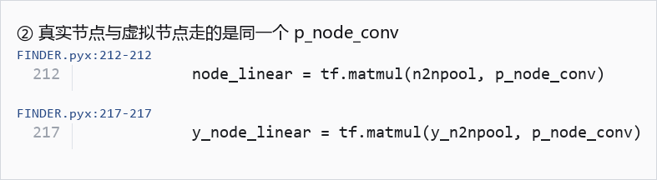
附：关键设计的代码对照
五、从论文描述到代码实现
• 聚合是「求和」而非均值：aggregatorID = 0 → 邻居权重恒为 1.0，不做度归一化（PrepareBatchGraph.cpp:253-275）
• 先各自乘权重、再拼接：邻居走 p_node_conv、自身走 w_self，拼接之后才过 w_n2l（FINDER.pyx:217-246）
• Q 头 MLP 实际维度是 64 → 32 → 36 → 1，不是常见笔记里的 4096 → 128 → 64 → 1（FINDER.pyx:152-163）
代码默认走的 case 0：邻居权重恒为 1.0；笔记里常写的「求平均」是 case 1，并不启用。
两者乘的是同一个 p_node_conv —— 虚拟节点与真实节点共用一套卷积参数。
其余差异（回放池 500000 vs 论文 50000 等）见配套清单：week2笔记-待修复清单.md

Slide 10
一、论文结论
• 论文做出的事：把「找关键节点」变成端到端的强化学习问题——在 30–50 节点的 BA 小图上离线训练，直接迁移到真实网络，多数场景优于启发式与组合优化基线
• 为什么能做到：用一个虚拟节点把全图信息编进每个节点的表征，让节点既懂自己的局部邻域、也知道自己在整张图里的位置；再把「删谁」变成可微的打分问题，用连通性的即时收益当奖励
• 量化结论：Gnutella 上把残余 GCC 压到一半，代价从 HDA 的 40.3% 降到 14.1%；同样 0.2 的代价下，残余 GCC 从 GND 的 80.8% 降到 35.3%；Flickr 上比最强基线快 20 倍以上
二、启发与可迁移点
• 可迁移：虚拟节点其实是「图级 readout 的廉价实现」，凡是需要全局上下文的图级任务都能借用；「小图训练、大图推理」的范式也适合算力受限的场景
• 可改进：奖励只有 σ 一个标量，信号稀疏、方差大；论文缺系统消融，虚拟节点到底贡献多少，无法从论文本身判断
• 复现风险与下一步：GRACO 的 FINDER baseline 没有实现虚拟节点，不能当忠实复现来用；下一步跑通官方代码，并补一个「去掉虚拟节点」的消融来回答上一条

Slide 11
谢谢聆听！
欢迎批评指正 ｜ Q&A

